Slide 1
LE FORZE ARMATE
Barbieri Filippo, Cattaneo Cesare, Corbetta Samuele, Novara Davide, Amatore Luigi, Campisi Matteo

Slide 2
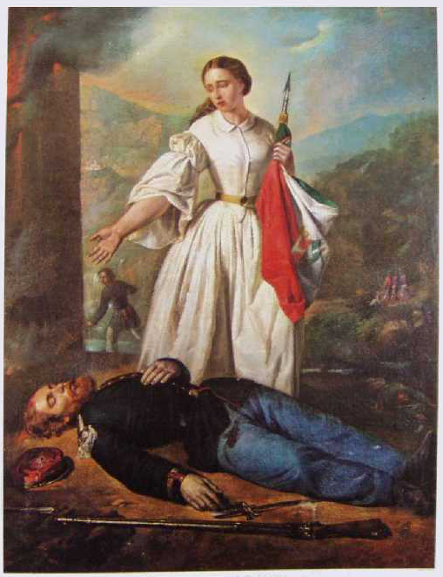
Le origini di un esercito del popolo
Prima di parlare delle forze armate nello Stato italiano è opportuno un cenno alla Guardia Nazionale: un corpo nato nel periodo postunitario, su modello francese, per combattere il brigantaggio nel Mezzogiorno (l’ex Regno delle due Sicilie).
Questo corpo arrivò a comprendere 220 battaglioni ma, non essendo ben organizzato, venne sciolto già nel 1876.

Slide 3
L’Esercito nella Repubblica
Alle dipendenze del Ministero della Difesa le forze armate vennero divise in tre settori:
L’Esercito (comprendeva l’arma dei Carabinieri)
L’Aeronautica Militare
La Marina Militare
Bandiera del Ministero della difesa, 2002

Slide 4
L’arma dei Bersaglieri
Il corpo dei Bersaglieri è una specialità dell’arma della fanteria dell’esercito italiano. La sua costituzione è avvenuta il 18 giugno 1836 sotto il Re di Sardegna (Carlo Alberto di Savoia - Carignano).
Il compito assegnato a questa specialità fu quello di esplorazione, di primo contatto con il nemico e di fiancheggiamento della fanteria di linea.
Oltre alle battaglie del Risorgimento, i Bersaglieri vennero utilizzati per la lotta contro il brigantaggio (che fu in realtà una guerra civile).

Slide 5
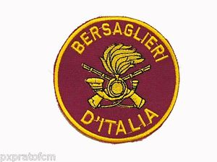
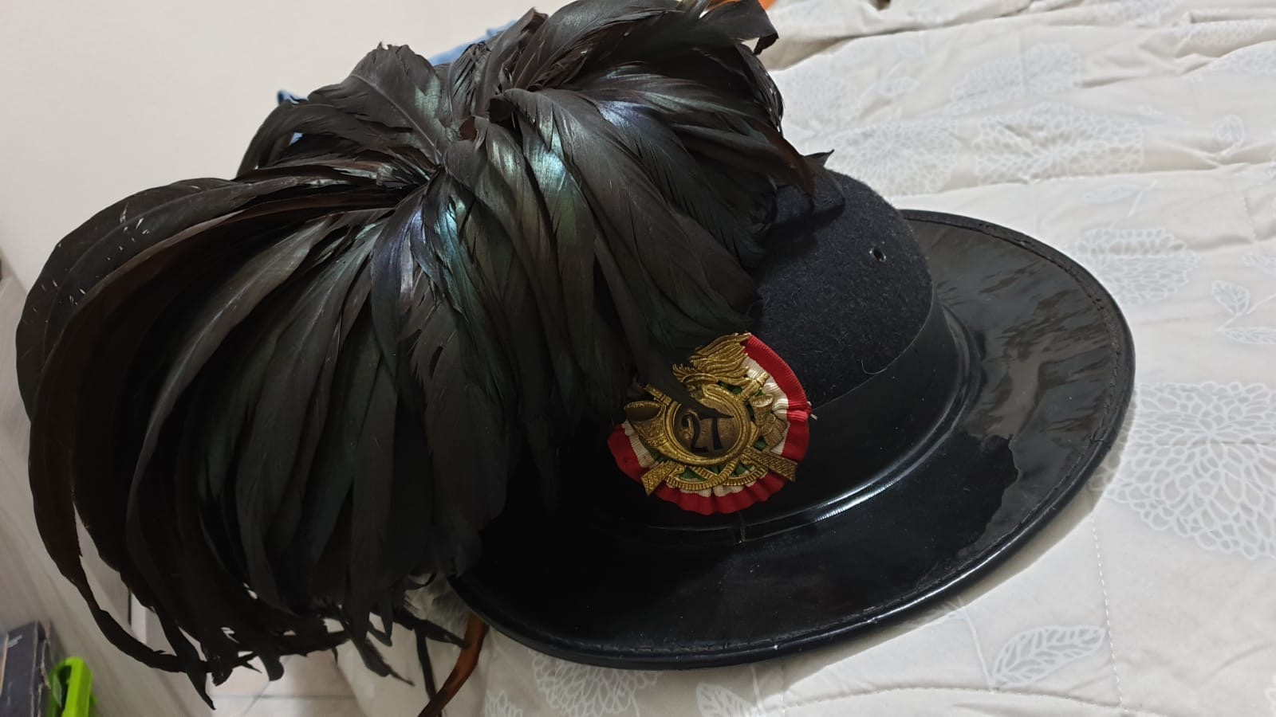
Simboli dell’arma

Slide 6
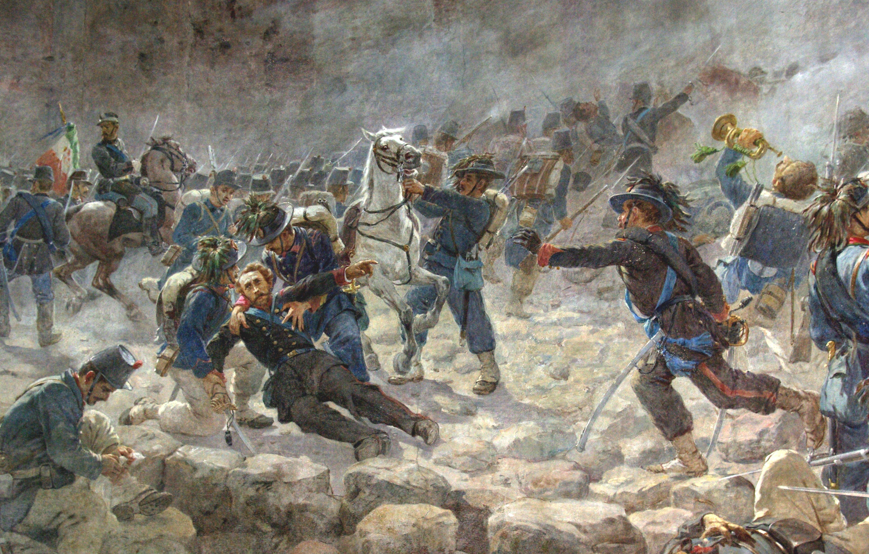
La presa di Roma
Il 20 settembre 1870, a Roma, un corpo di Bersaglieri guidato dal generale Raffaele Cadorna penetrò attraverso una breccia nelle mura, presso Porta Pia. I Bersaglieri entrarono nella città sancendo così la fine del potere temporale dei papi.

Slide 7
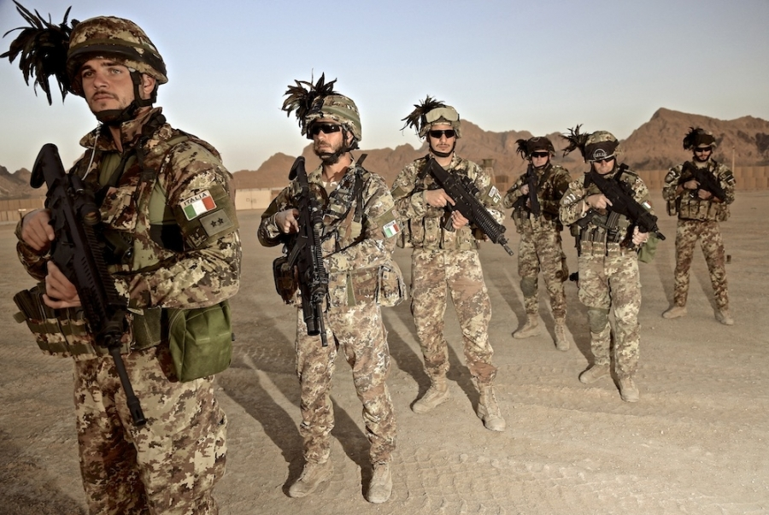
Interventi per la pace
I Bersaglieri a partire dagli anni ‘80 furono la specialità più utilizzata in missioni italiane all’estero; parteciparono a tutte le missioni oltremare affrontate dalle Forze Armate schierando i loro reggimenti in molti stati esteri come Libano, Kosovo, Iraq.

Slide 8
L’arma dei Carabinieri
Fu creata con compiti di polizia nel 1814 da Vittorio Emanuele I di Savoia, Re di Sardegna.
Ebbe il nome di Corpo dei Carabinieri Reali, era formata da fanteria leggera (portatrice di carabina), prese il nome di “Arma” con l’unità d’Italia.
Questo corpo prese parte a molte battaglie risorgimentali e si distinse per il suo valore anche nelle due guerre mondiali.

Slide 9
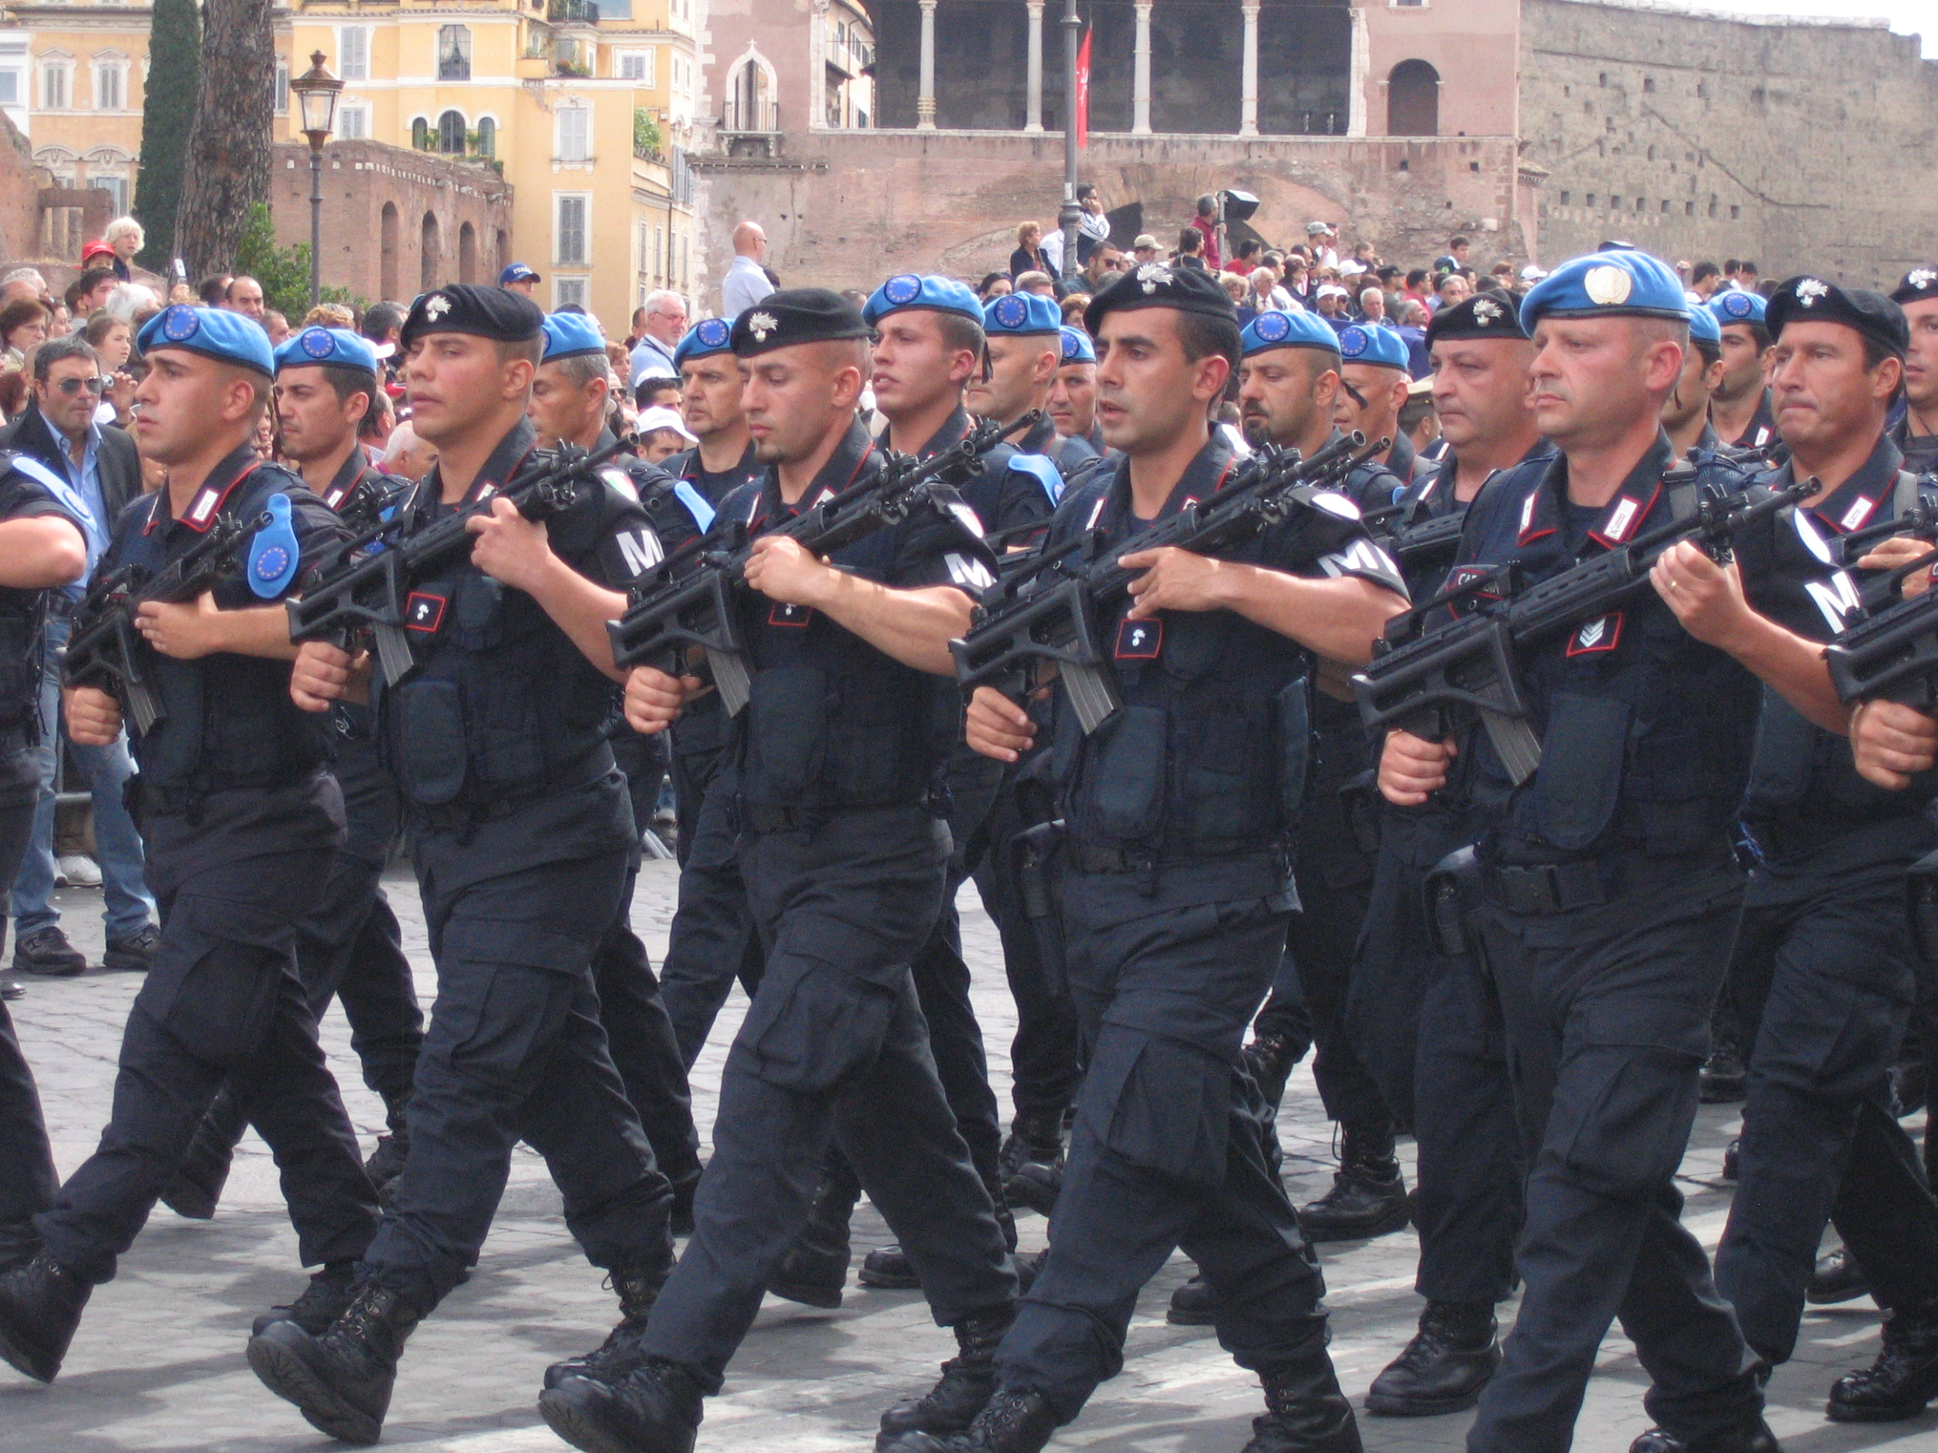
Nel 2000 il corpo viene elevato al rango di forza armata autonoma: si rese così possibile l’intervento anche nelle missioni italiane all’estero.
Possedendo la duplice natura di forza armata e di forza di polizia l’arma dipende sia dal ministro della difesa che dal ministro degli interni.
I compiti si dividono in militari, di polizia, speciali e internazionali.

Slide 10
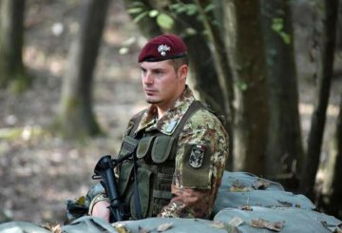
L’arma dei Carabinieri è stata impiegata quindi anche per missioni estere. Un precedente storico si ha già nel 1855 in Crimea. La missione più recente è iniziata nel 2010 in Uganda. Altre missioni importanti a cui ha partecipato sono quella in Iraq nel 2003 e in Afghanistan nel 2007

Slide 11
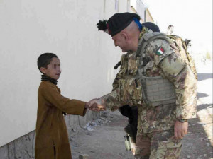
PeaceKeeping
In riferimento all’articolo 11 della Costituzione italiana l’arma dei Carabinieri si mette in prima linea per il mantenimento della pace in territori a rischio elevato per la popolazione civile.
Esempi di territorio dove l’Arma è impegnata sono Albania, Kosovo, Iraq, Gibuti, Somalia, Niger, Congo, Libano e Israele.

Slide 12
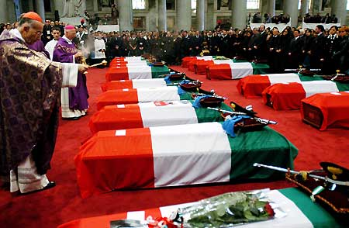
Le vittime del dovere
Il 12 Novembre 2003 a Nassiriya, Iraq, un camion cisterna pieno di esplosivo scoppiò davanti alla base “Maestrale”, presidiata dai Carabinieri, che aveva funzione di Camera di commercio per il governo iracheno.
Il mezzo purtroppo esplose causando 28 vittime.
Tra cui 19 italiani e 9 iracheni.

Slide 13
Carabinieri vittime del Dovere
qualche esempio -

Slide 14
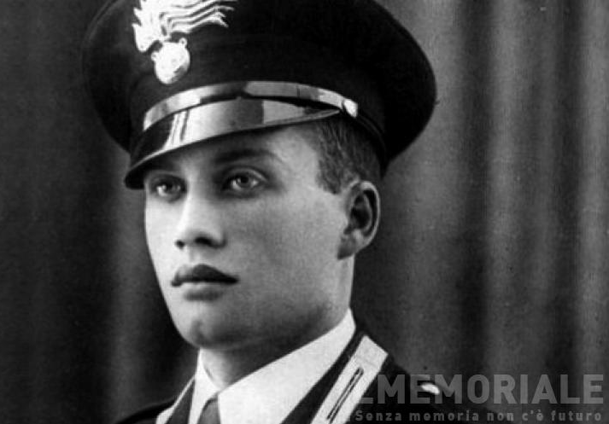
Salvo D'Acquisto - 23/09/1943
Salvo D'Acquisto è stato vice brigadiere dell’Arma dei Carabinieri e decorato con la medaglia d’oro al valor militare per il seguente motivo: dopo un attentato mortale subito da alcuni soldati tedeschi durante la Seconda guerra mondiale, come rappresaglia, venne fatto un rastrellamento da parte dei tedeschi con l’intenzione di fucilare dieci civili. Lo scopo era di costringere gli attentatori a costituirsi ma Salvo D'Acquisto si è costituito come colpevole, pur non avendo egli commesso il fatto, evitando col suo sacrificio l’uccisione di dieci persone innocenti.

Slide 15
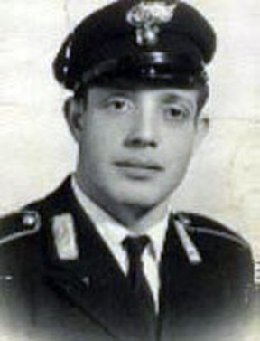
Clemente Bovi - 08/09/1959
La sera dell’8 settembre 1959, lasciata la moglie ed un figlioletto di pochi mesi, presso i propri parenti a Ciminna (in Sicilia), rientrava in caserma a bordo di un’autovettura condotta da un amico.
Venne attaccato da banditi nei pressi di “Case Moscato”, sulla statale n.118, e cadde vittima in impari lotta, testimone con la vita del suo dovere.

Slide 16
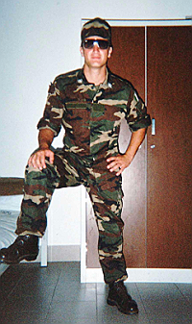
Pietro Petrucci - 12/11/2003
22 anni, di Casavatore (Napoli), caporale dell'esercito, caduto a Nassiriya.
Ne era stata dichiarata la morte cerebrale poche ore dopo la strage.
Poi è stata staccata la spina della macchina che lo teneva in vita.
Petrucci era un volontario in ferma breve e in missione in Iraq con l'incarico di conduttore di automezzi.

Slide 17
“Chi dona la vita agli altri resta per sempre” questo è il motto scelto dall’Associazione Vittime del Dovere
Tutti i membri delle forze armate e di polizia che donano la loro vita ogni giorno per lo stato sono la massima espressione di patriottismo e di servizio.
Un servizio che va ben oltre il lavoro e che si vive ogni giorno.
Per quanto per molte persone questo servizio è invisibile per le persone soccorse durante le operazioni di peacekeeping non lo è. Le operazioni internazionali italiane sono l’esempio di una democrazia sana che punta ad esportare quei valori e quei diritti che ritiene inalienabili per i propri cittadini anche fuori dai confini nazionali.

Slide 18
Grazie per l’attenzione

